Slide 1
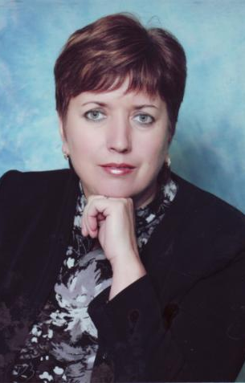
Региональный этап
IV Всероссийского конкурса
«Учитель здоровья России-2013»
«Я – учитель здоровья»
Недодева Ольга Николаевна
учитель начальных классов
МОУ СОШ №8 п.Спирово Тверской области

Slide 2

Актуальность
Здоровье ребенка, его социально-психологическая адаптация, нормальный рост и развитие во многом опре-деляются средой, в которой он живет. Для ребенка от 6 до 17 лет этой средой является система образования, т.к. с пребыванием в учреждениях образования связаны более 70% времени его бодрство-вания. В то же время в этот период происходит наиболее интенсивный рост и развитие, формирование здоровья на всю оставшуюся жизнь.
По данным Института возрастной физиологии РАО, школьная образова-тельная среда порождает факторы риска нару-шений здоровья, с действи-ем которых связано 20-40 % негативных влияний, ухуд-шающих здоровье детей школьного возраста.

Slide 3

Анализ школьных факторов риска показывает, что большинство проблем здо-ровья учащихся создается и решается в ходе еже-дневной практической работы учителей, т.е. связа-но с их профессиональной деятельностью. Поэтому учителю необходимо найти резервы собственной деятельности в сохранении и укреплении здоровья учащихся.
Здоровьесберегающие пе-дагогические технологии должны обеспечить раз-витие природных способ-ностей ребенка: его ума, нравственных и эстети-ческих чувств, потребности в деятельности, овладении первоначальным опытом общения с людьми, при-родой, искусством.

Slide 4
Здоровьесберегающие технологии
Рациональная организация учебного процесса
Создание
здоровьесбе-регающей
среды
Организация воспитательного процесса

Slide 5
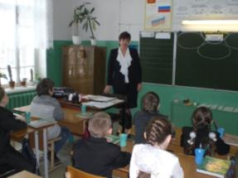
Рациональная организация учебного процесса
Анализ научно-методической литературы и собственный опыт позволяют выделить четыре основных правила построения урока с позиции здоровьесберегающих технологий.
Правило 1. Правильная организация урока
Правило 2. Использование каналов восприятия
Правило 4. Распреде-ление интенсивности умственной деятель-ности
Правило 3. Учет зоны работоспособности учащихся

Slide 6
Рациональная организация урока
Факторы урока | Рациональный урок
Плотность урока | Не более 75-80%
Число видов учебной деятельности | 4 - 7
Средняя продолжительность видов уч.деятельности | Не более 10 минут
Частота чередований видов уч.деятельности | Смена не позже чем через 7 – 10 минут
Число видов преподавания | Не менее 3, не позже чем через 10 -15 минут
Наличие эмоциональных разрядок | 2 - 3
Чередование позы | В соответствии с видом работы
Физкультминутки | Две за урок
Психологический климат | Преобладают положительные эмоции
Момент наступления утомления учащихся | Не ранее чем через 40 минут

Slide 7
Использование каналов восприятия
Каждый учитель, войдя в класс, обращает внимание на разнообразную внешность ребят. Но далеко не каждый учитель видит, что психофизиологические особенности у ребят тоже разные.
Если организовать вариативное обучение с учетом психофи-зиологических особенностей учащихся, это положительно повлияет на здоровье школьников и на качество образования.
Что же такое психофизиологические особенности? Перечислю некоторые из них:
леворукость
дислексия
дисграфия
синдром дифицита внимания
гиперактивность
гипоактивность
познавательные стили: аудиалы, визуалы, кинестетики
асимметрия головного мозга

Slide 8
Использование каналов восприятия
При поступлении детей в 1 класс проводится диагностика, которая позволяет выявить тип функциональной асимметрии полушарий головного мозга детей (Тест И.П. Павлова).

Slide 9
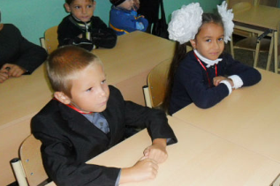
Использование каналов восприятия
Из полученных результатов можно увидеть, что среди первоклассников преобладает количество детей со смешанным и левополушарным типом мышления. Есть дети и с правополушарным типом мышления. Необходимо организовать учебный процесс так, чтобы происходило развитие и правого и левого полушария мозга.
«Обучая левое полушарие, вы обучаете только левое полушарие. Обучая правое полушарие вы обучаете весь мозг!» И.Соньер
Для этого можно использовать комплекс упражнений доктора Пол И. Деннисон и Гейл Деннисон «Гимнастика мозга». Упражнения проводятся во время динамических пауз и физкультминуток .

Slide 10
«Гимнастика мозга»
Упражнение «Ленивые восьмерки». Возьмите в правую руку карандаш и начертите на бумаге восьмерку бесконечности), теперь — левой рукой сделайте то же самое. А теперь правой и левой одновременно. А теперь начертите восьмерки в воздухе, поочередно каждой рукой и одновременно.
Упражнение «Двойной рисунок». Возьмите в каждую руку карандаш или ручку. Изобразите на листе бумаги что угодно, двигая обеими руками одновременно:
- навстречу друг другу;
- вверх – вниз, т. е. левой рукой вверх, правой рукой – вниз, и наоборот;
- разводя в разные стороны.
Упражнение «Сова». Схватите и плотно сожмите мышцы правого плеча левой рукой. Поверните голову и посмотрите назад через плечо. Вдохните глубоко и разверните плечи. Посмотрите через левое плечо и распрямите плечи. Опустите подбородок на грудь и глубоко вдохните, расслабляя мышцы; повторите то же самое, схватив левое плечо правой рукой.
Упражнение «Активизация руки». Вытяните правую руку вверх, прислонив ее к уху. Легко выдохните воздух сквозь сомкнутые губы. Схватите вытянутую правую руку левой рукой и двигайте ее вперед, назад, к себе, от себя.
Упражнение «Сгибание стопы ног». Сядьте на стул, положите левую ногу на правое колено. Массируйте левую ногу в лодыжке, икрах, под коленом, оттягивайте и одновременно сгибайте ступню к себе и от себя. Повторите: правую ногу на левое колено.
Упражнение «Кнопки мозга», выполняется перед чтением. Сядьте удобно. Положите правую руку на пупок, левую на нижнее основание ключицы по правую сторону от грудины. Массируйте левой рукой основание ключицы, держа другую руку на пупке. Повторите то же, переменив руки.
Упражнение «Кнопки Земли». Сядьте удобно. Прикоснитесь двумя пальцами правой руки точек под нижней губой, а левой — к верхнему краю лобовой кости. Вдохните «энергию» глубоко в центр тела. Держите руки на точках, делая глубокий вдох и выдох.
Упражнение «Энергетические зевоты». Представьте себе, что вы зеваете. Надавите кончиками пальцев на любые напряженные места на челюстях с обеих сторон. Сделайте глубокий, расслабляющий, зевающий звук, мягко удаляющий напряжение.

Slide 11
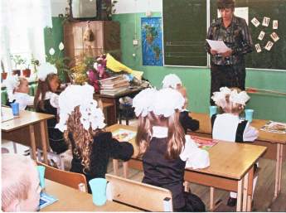
Распределение интенсивности умственной деятельности
При организации урока выделяют три основных этапа с точки зрения здоровьесбережения, которые характеризуются своей продолжительностью, объемом нагрузки и характерными видами деятельности. Это обязательно нужно учитывать при подготовке к уроку.
Эффективность усвоения знаний учащихся в течение урока такова:
1. 5-25-я минута — 80%;
2. 25-35-я минута — 60-40%;
3. 35—40-я минута — 10%.

Slide 12
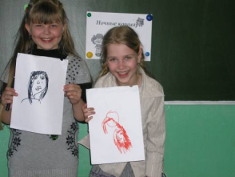
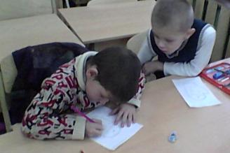
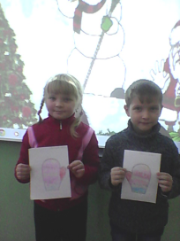
Любую педагогическую технологию делает здоровьесберегающей личностно-ориентированное обучение
Создание здоровьесберегающей среды

Slide 13
Создание здоровьесберегающей среды
Строгое соблюдение режима школьных занятий и валеологической кривой расписания;
Построение урока с учётом индивидуальных особенностей детей;
Обязательное выполнение санитарно-гигиенических требований;
Благоприятный эмоциональный настрой;
Наличие оздоровительных моментов.

Slide 14
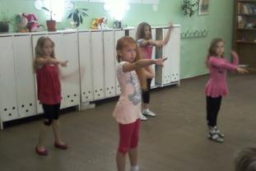
Оздоровительные моменты на уроке
Создание здоровьесберегающей среды
физкультминутки;
динамические паузы;
минутки релаксации;
дыхательная гимнастика;
гимнастика для глаз;
массаж активных точек.

Slide 15
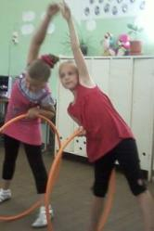
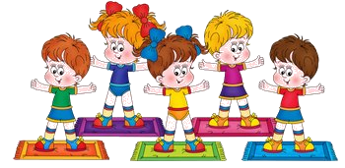
Рекомендации по организации оздоровительных моментов
Создание здоровьесберегающей среды
комплексы упражнений должны меняться раз в неделю;
проводятся на 20-й и 35-й минуте урока (в период снижения работоспособности) по 1 минуте из 3-х легких упражнений с 3-4 повторениями каждого.

Slide 16
Организация воспитательного процесса
УРОКИ ЗДОРОВЬЯ
ПРАЗДНИКИ
ЭКСКУРСИИ
ПРОГУЛКИ
ПОХОДЫ
КОНКУРСНО-ИГРОВЫЕ ПРОГРАММЫ
ВЕСЁЛЫЕ СТАРТЫ
ТЕМАТИЧЕСКИЕ КЛАССНЫЕ ЧАСЫ
ДНИ ЗДОРОВЬЯ
ВАЛЕОЛОГИЧЕСКИЕ БЕСЕДЫ

Slide 17
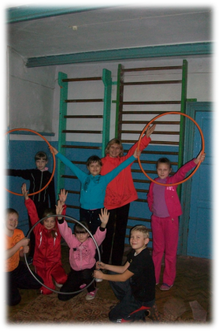
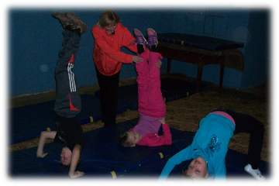
Занятия кружка «Здоровый ребёнок – успешный ребёнок»

Slide 18
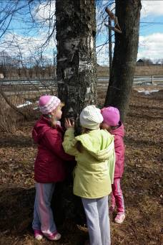
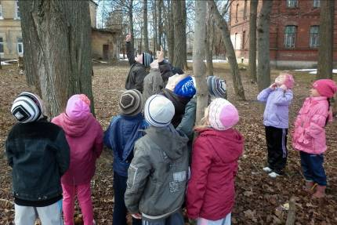
Осенняя экскурсия

Slide 19
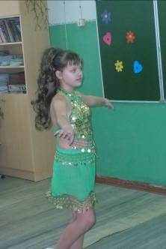
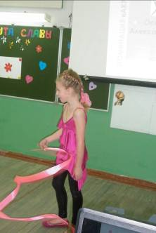
Праздник «Минута славы»

Slide 20
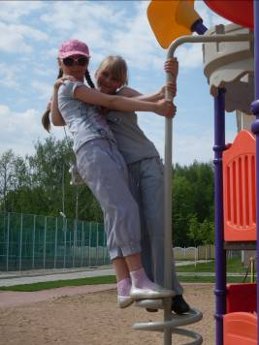
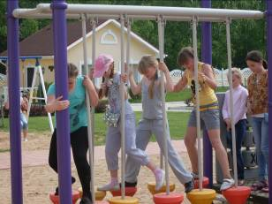
День здоровья

Slide 21
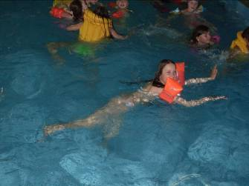
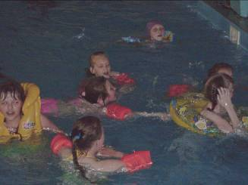
Поездка в бассейн г.Тверь

Slide 22
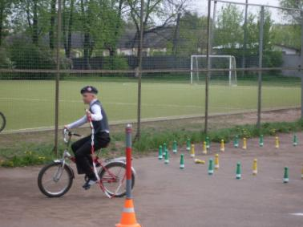
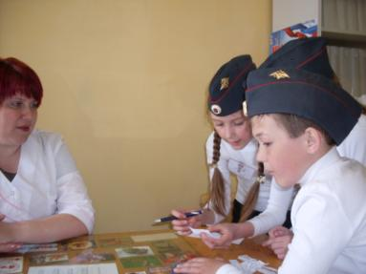
Соревнования ЮИД

Slide 23
Выводы
Формирование у школьников мотивации на здоровье – одно из важнейших направлений в работе каждого педагога.
Для преодоления здоровьезатратного характера образовательного процесса необходимо систематическое включение в урок специальных приемов, направленных на сохранение и укрепление здоровья учащихся.
Вопросы, связанные с проблематикой здорового образа жизни, предоставляет большие возможности и для организации и проведения тематических внеклассных мероприятий, классных часов, родительских собраний, педсоветов.
В целом, здоровьесбережение, возможное в рамках школы, представляет собой совокупность приёмов, форм и методов обучения школьников без ущерба для их здоровья, а также формирование у обучающихся норм и правил здорового образа жизни.

Slide 24
Список литературы
1. . Бабанский Ю. К. «Методические основы оптимизации учебно-воспитательного процесса» 1982г. – 480 с.
2. Ковалько В.И. Здоровьесберегающие технологии в начальной школе. 1-4 классы. М.: «ВАКО», 2004, 296 с. - (Педагогика. Психология. Управление).
3. Кукушин В. С. Теория и методика обучения. - Ростов н/Д.: Феникс, 2005. - 474 с.
4. Менчинская Е.А. Основы здоровьесберегающего обучения в начальной школе: Методические рекомендации по преодолению пере­грузки учащихся / Е.А. Менчинская. — М. : Вентана-Граф, 2008. — 112 с. — (Педагогическая мастерская).
5. Наш выбор – здоровье: досуговая программа, разработки мероприятий, рекомендации/ авт.-сост. Н. Н. Шапцева. – Волгоград: Учитель, 2009. – 184 с.
6. Орехова В. А.Педагогика в вопросах и ответах: учебн. Пособие. – М.: КНОРУС, 2006. С. 147
7. Смирнов Н. К. Здоровьесберегающие образовательные технологии в современной школе. – М.: АПК и ПРО, 2002. – с. 62.
8. Советова Е. В.. Эффективные образовательные технологии. –Ростов н/Дону: Феникс, 2007. – 285 с.
9. Щукина Г.И. «Активизация познавательной деятельности учащихся в учебном процессе». М., Просвещение. – 220 с.
10. http://www.shkolnymir.info/. О. А. Соколова. Здоровьесберегающие образовательные технологии.

